Slide 1

TUTOROINTI
www.zonesports.fi

Slide 2


Zone tutorointi aloitettu keväällä 2017 – kausi touko-huhtikuu.
Hakemuksia tuli hyvin, valittiin 10 jokaisesta koulusta -> fin + eng
Koulutukset touko - , kesä- ja elokuussa.
Täysin Zonen vetoista toimintaa.

Slide 3


Tutorit saivat liikuntapassit, T-paidat, haalarimerkit, juomapullot, sporttireput ja avainnauhat ja opintopisteet – pikkujoulut joulukuussa.
Toiminnassa annettiin vapaat kädet toteuttaa liikuntaa oman mielenkiinnon mukaan.
Suuntaviivoina; Fuksiaiset, lajikokeilut, turnaukset ja liiku tutorin- kanssa ”konsepti” ja ständeily.
Facebook- ryhmä tärkein infokanava sekä tutoreiden oma whatsapp-ryhmä.

Slide 4
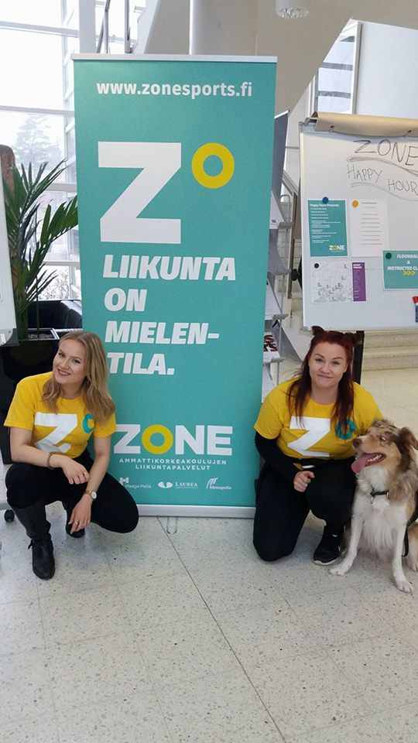
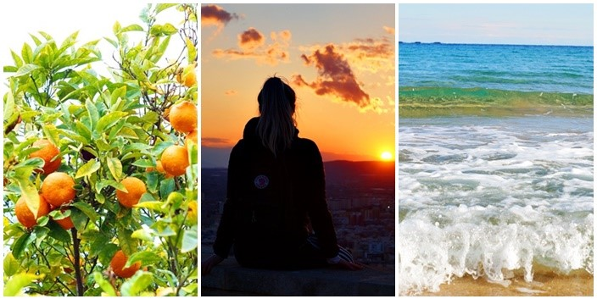
Mitä kaikkea toteutui…

Slide 5
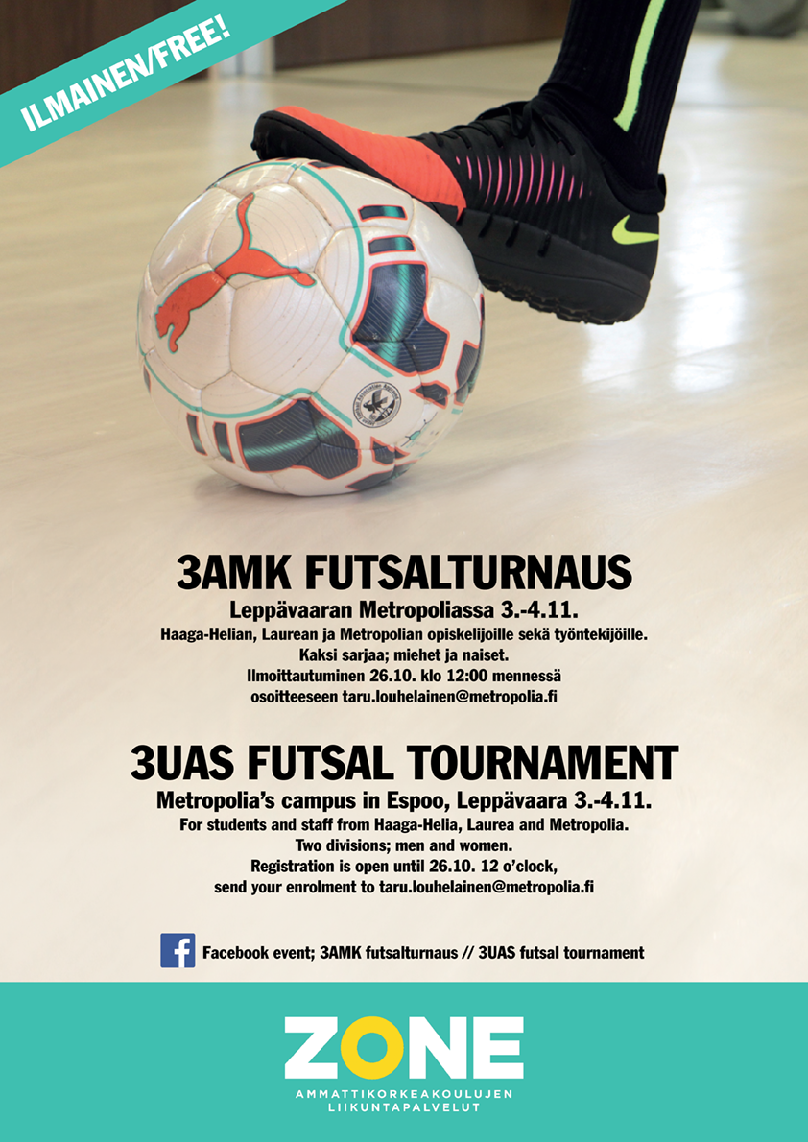
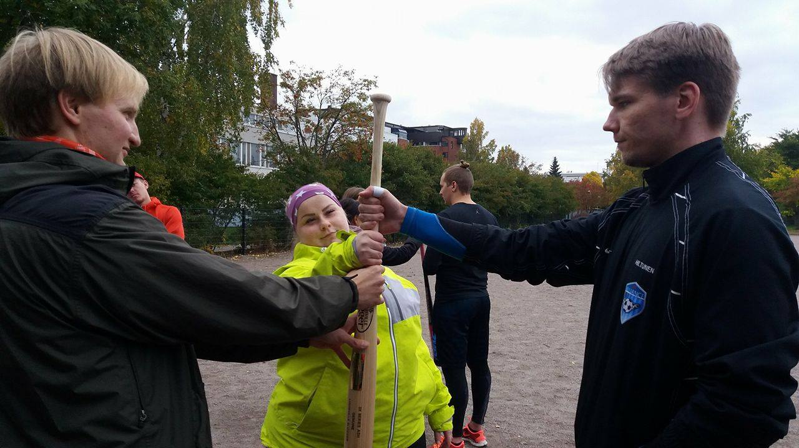
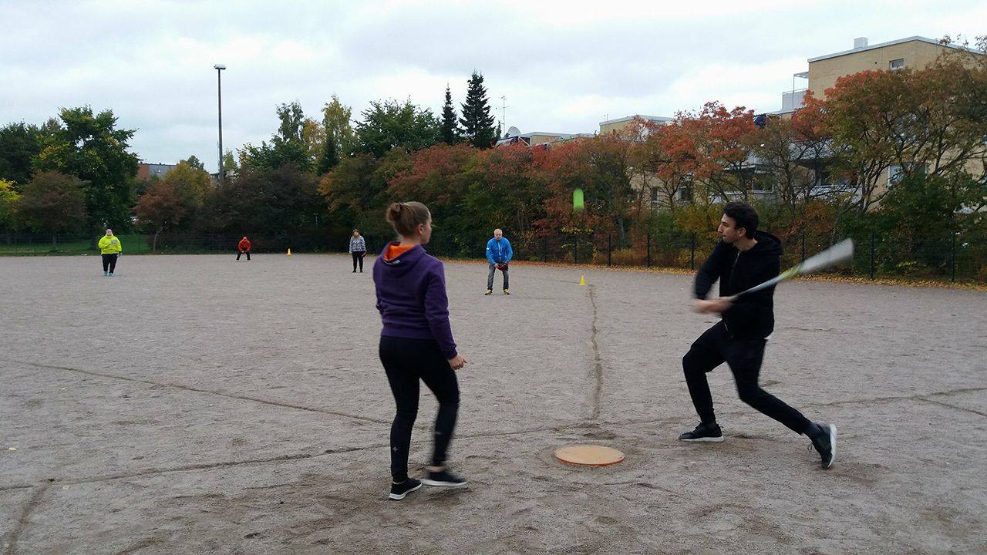

Slide 6


Slide 7
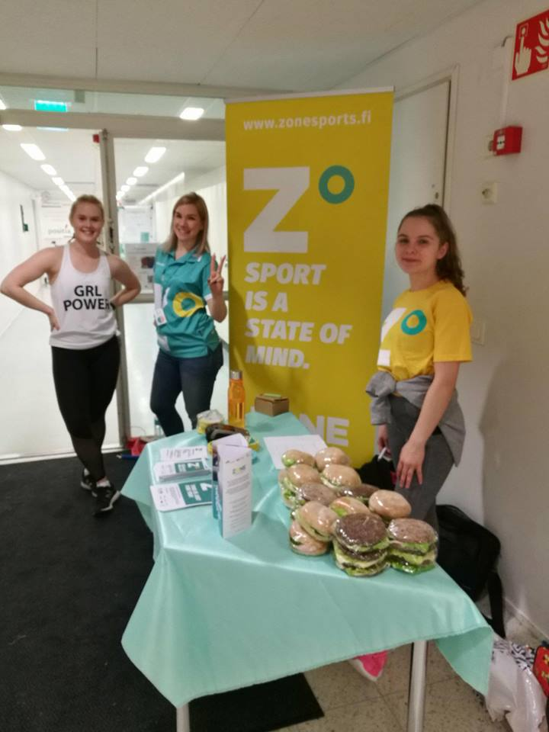
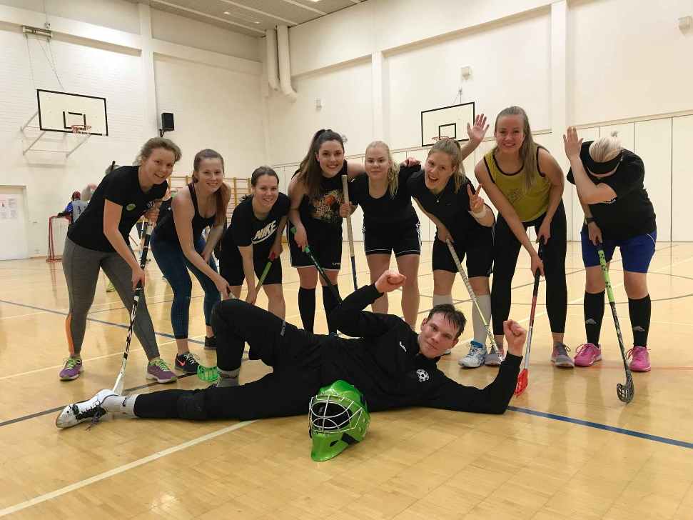
Happy Hours - tapahtuma

Slide 8
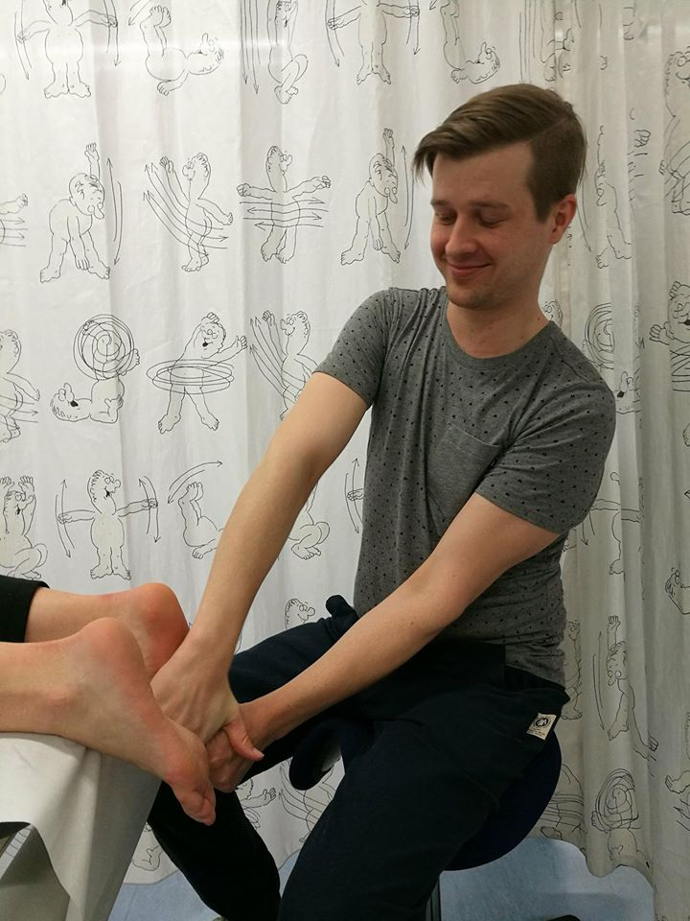
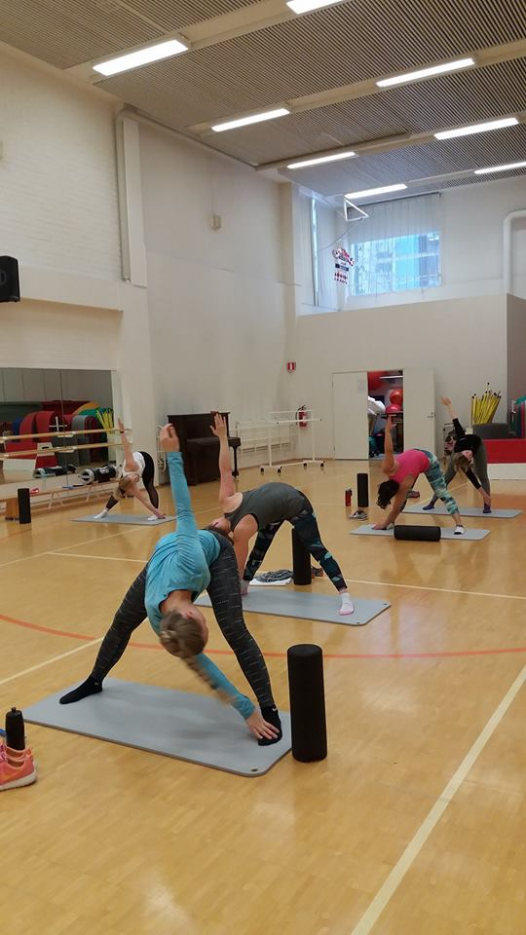

Slide 9
Mikä ei toiminut?
Tutoreille annettiin liikaa vapautta -> lopputuloksena organisoitumatonta sekä liian passiivista toimintaa
Ohjausta toimintaan olisi tarvittu paljon enemmän Zonen puolelta -> resurssiongelma tulee vastaan
Viestintäkanavat eivät ennakko-oletuksesta poiketen toimineet
Ryhmät eivät kyenneet itsenäisesti lisäämään ryhmähenkeä ja yhteenkuuluvuutta
Liiku tutorin kanssa ”konsepti” ei lähtenyt toimimaan laisinkaan

Slide 10
Mitä tästä opimme ja miten muuttamme toimintaa?
Zone tutoroinnista tehdään opintojakso 3AMK tarjonnan alle yhteistyössä Laurean kanssa
Opintojaksossa määritellään tavoitteet ja sisältö selkeästi
Perustutoroinnin lisäksi haetaan jokaiseen ammattikorkeakouluun vastuututorit, jotka toimivat ryhmän ja Zonen välillä. Zone kouluttaa tutorit ja tapaa heitä noin kerran kuussa.

